Slide 1
Synchronisieren und Untertiteln. Ein Vergleich.
DVB-T (terrestrisch)
DVB-C (Kabelempfang)
DVB-S (Satellitenempfang)

Slide 2
Spotting
In-time und out-time der Untertitel müssen sich dem Rhythmus des Films anpassen und dem Zuschauer das Lesen erleichtern. Dazu müssen auch die Filmschnitte beachtet werden. Gleichzeitig sollten die Untertitel möglichst synchron mit dem Filmdialog erscheinen. Ein sauberes Spotting hat Priorität vor dem Inhalt. Das Spotting ist eine Herausforung, bei der man Synchronizität, Filmschnitte und Filmrhythmus gegeneinander abwägen muss.

Slide 3
Spotting
Die Standzeit berechnet sich ausgehend von der Formel "120 Wörter pro Minute". Ein Untertitel mit 12 Wörtern ist demnach rund sechs Sekunden auf dem Bildschirm.
"Open subtitles" = Offene Untertitel (nicht optional)
Die Untertitel werden untrennbar mit dem Fernsehsignal ausgestrahlt, man kann sie nicht wahlweise ein- oder ausschalten.

Slide 4
Dualer Empfang
Šest železných dam / The Six Thatchers ist die erste Folge der 4. Staffel der britischen Fernsehserie Sherlock. Die Erstausstrahlung lief am 1. Januar 2017 bei der BBC,
eine britische Fernsehserie der BBC, Steven Moffat und Mark Gatiss ließen Sherlock Holmes und Dr. Watson im heutigen London ermitteln.
http://www.rozhlas.cz/plus/proaproti/_zprava/dabing-nebo-titulky-oboji-ma-sve-pro-a-proti--1689828
5:21
Postsynchron: entsteht im Studio, nicht am originellen Drehort.

Slide 5
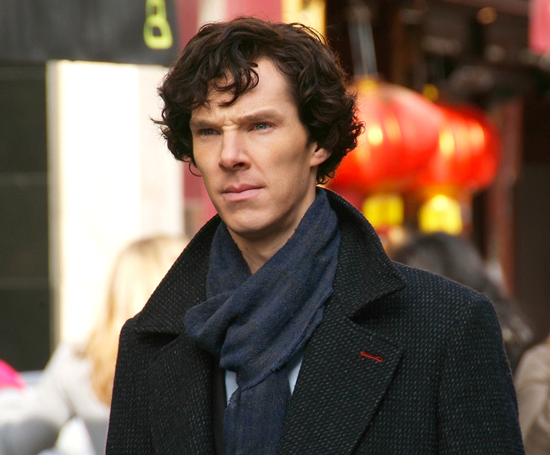
Šest železných dam
Die deutsche Synchronisation entstand nach einem Synchronbuch von Michael Schlimgen und unter der Dialogregie von Susanna Bonaséwicz durch die Synchronfirma Taunus Film GmbH Synchron in Berlin.

Slide 6
Warum gibt es postsynchrone Aufnahmen schon im Originalfilm?
Olga Walló: Specifická forma překladu: DABING.
Theatralia. 2012, vol. 15, iss. 1 ... 113-126.
a) die Figur wird von einem anderen Schauspieler im Film gespielt und von einem anderen gesprochen ( Ivan Barnev im Film Obsluhoval jsem anglického krále)
b) nachträgliche Veränderungen im Drehbuch, nachdem die Aufnahmen schon gedreht worden sind

Slide 7
Synchronisierung
Der Übersetzer der Rohfassung verfügt über eine Dialogliste oder übersetzt bei einer exotischen Sprache anhand von Untertiteln einer Relaissprache.
Vergleichbar mit einer Interlinealübersetzung (podsročník) bei der Versübertragung
That’s why I admire you so much, Joe, you’re so terrific strong.

Slide 8
That’s why I admire you so much, Joe, you’re so terrific strong.
Welche Übersetzung passt dem Autor der tschechischen Dialoge am besten und warum?
Joe, vy jste děsnej silák, já vás tak obdivuju.
Já vás obdivuju, že jste tak děsně silnej, Joe.
Proto vás tak obdivuju, Joe, jste tak děsně silnej.

Slide 9
That’s why I admire you so much, Joe, you’re so terrific strong.
Am besten trifft die Handlung des Schauspielers die dritte Übersetzung: seinen Atemgang, seinen Blick, seine Miene und Geste.
Belässt den Namen an demselben Ort wie das Original.
Auch erläuternde Fußnoten sind nicht verpönt.

Slide 10
That’s why I admire you so much, Joe, you’re so terrific strong.
Bei Wortspielen, Spitznamen, Wendungen reicht nicht nur der Sinn, auch mehrere Übersetzungsmöglichkeiten können behilflich sein.
Die Aussprache der Namen sollte phonetisch transkribiert werden.
Fremdsprachige Stellen sollten in der Fremdsprache transkribiert und gleichzeitig übersezt werden.

Slide 11
Olga Walló über den Bearbeiter / úpravce
Er muss die Arbeit des Schauspielers, Tonmeisters und des Regisseurs vorwegnehmen.
Er muss dem Schauspieler eine emotionell adäquate Handlung mit dem identischen Atemrhythmus nahe legen.
Beibehalten werden sollten labiale Konsonanten (p, m) und Vokale a und o.

Slide 12
Olga Walló über den Bearbeiter / úpravce
Auch Übersetzungen von Wortspielen und Spitznamen müssen berücksichtigen, wie es aussieht, wenn es artikuliert, und eventuell auf solche Bereicherung des Textes der Übersetzun resignieren.
Anpassung an die Realien bzw. an die Konnotationen der Zielsprache (nostrifikace), um die Verständlichkeit zu fördern.

Slide 13
Kinderrufe in angelsächsischen Ländern am Halloween-Abend
Trick or treat!
Die Kinder drohen dem Hausbesitzer, alles zu zerschlagen sollte er Ihrer Auffordeung"Trick or treat" nicht folgen.
Koledu, nebo ti něco provedu!
ist bei der Synchronisierung durch
Plať nebo plač!
übersetzt

Slide 14
Your honor – Vaše ctihodnosti,
Bei der Synchronisierung:
Slavný soude.
Lousy liar! – Všivý lháři!
Der Gedankenstrich signalisiert nicht nur die Pause, sondern auch einen Ton- bzw. Rhythmuswechsel.

Slide 15
Wie übersetzt man amerikanische Dialoge mit kurzen Sätzen, die bloß Grundwortschatz enthalten?
This chap, I’m afraid I forgot his name – I think Joe, they called him Joe, isn’t it, is gone.
Ten chlap, bojím se, že nevím, jak se jmenuje, říkali mu Joe, Joe, je to tak, je pryč.
Ten chlap, jak se jen jmenuje – asi Joe, to bude von, už šel.

Slide 16
Häufige Fehler
I think – you are said to be a liar.
Já bych – řekl, že vás mají za lháře.
Zdá se – že vás tu mají za lháře.

Slide 17
Die Untertitel beziehen sich nur auf den Originalfilm
Untertitelung:
Tschikorie, das kommt bei uns in den Kaffee.
Synchronfassung:
Das ist Muckefuck, das schmeckt viel bescher als Kaffee.
Mocca faux (französisch für falscher Kaffee) volksetymologisch 1870 während des Deutsch-Französischen Krieges oder während der französischen Besetzung des Rheinlandes unter Napoleon eingedeutscht wurde.

Slide 18
Vergleichen sie tschechische und deutsche Untertitel
https://www.kino-zeit.de/film-kritiken-trailer/francofonia#lg=1&slide=0http://www.ceskatelevize.cz/ct24/kultura/1966270-recenze-frankofonie-je-artova-filmova-esej-o-artu
https://www.youtube.com/watch?v=5NKbg_buqSM

Slide 19
Ab 2016 in deutschen Kinos Alexander Sokurovs Francofonia.
Produktionsländer Frankreich, Deutschland, Niederlande
Sokurow spricht den melancholisch-schwerfälligen Off-Kommentar, der zum Schutz der Kunst vor jedweder Barbarei aufruft. Dann mischen sich in einer sehr anregenden Montage Dokumentaraufnahmen von den Nationalsozialisten, die den Louvre im Sommer 1940 besetzten, mit nachgestellten Szenen, die die Verhandlungen über die Zukunft des Museums während der deutschen Besetzung vertiefen. Im Kern konzentriert sich Sokurov dabei auf zwei Männer. Zum einen auf den damaligen Leiter des Louvre Jacques Jaujard und zum anderen auf den deutschen Wehrmachtssoldaten Graf Franz von Wolff-Metternich, der für den "Kulturschutz" zuständig war.

Slide 20
Miroslav Pošta
76, Casino Royale
Die tschechische Synchronierung kürzer als als die Untertitel:
40 Zeichen für 2 Sekunden sind zu viel.
Give my guests five minutes to leave,
or throw them over the board.

Slide 21
Synchroniseiert - untertitelt
Ať do pěti minut odejdou
Nebo se jich zbavte.
Dejte našim hostům pět minut, aby odešli
Nebo je hoďte přes palubu.
12,5 Zeichen pro Sekunde wäre zuschauerfreundicher gewesen. Die Interferenz des Englischen stört. .

Slide 22
Do you enjoy teaching? Not realy. I mean , it´s okay for now, but I´d cut my throut, if I thougt I hag to do it for ever.
Synchronisierung:
Baví vás učit?
Ani ne. Teď to jde, ale kdybych to měl dělat pořád, zastřelím se.
Untertitelung:
Baví vás učit?
Ani ne. Kdybych to měl dělat pořád, podříznu si krk.
Match Point - Hra osudu von Woody Allen (2005)

Slide 23
Wie verfährt man bei mehrsprachigen Filmen?
Welche Rolle fällt dem Deutschen in einem Seminar an einer amerikanischen Universität zu, wo eine deutschsprachige Professorin unterirchtet?
https://www.youtube.com/watch?v=ICW-WSET0ns
12.40
1961 nahm Arendt als Reporterin der Zeitschrift The New Yorker am Prozess gegen Adolf Eichmann in Jerusalem teil. „Banalität des Bösen“ – wurde zu einem geflügelten Wort.

Slide 24
Banalität des Bösen
Das Wort „banal“ hat im Deutschen und Französischen u.a. einen diminutiven (verkleinernden) Beiklang; zusammen mit dem „Bösen“ kam es zur Missinterpretation, Arendt rede die Naziverbrechen klein. Im Englischen bedeutet es dagegen „allgemeingültig“, eine „Selbstverständlichkeit“, was ihre Meinung eher trifft. Eichmann ist ein Typus der arbeitsteiligen Moderne, das Böse in der von ihm verübten Form ist potentiell weitverbreitet. Andererseits betont Arendt durchgehend die Möglichkeit, dass er sich anders hätte entscheiden können; das ist ihre an Kant geschulte Auffassung von Willensfreiheit

Slide 25
Eichmann in Jerusalem. Ein Bericht von der Banalität des Bösen (1936)
In diesem Augenblick fühlte ich mich wie Pontius Pilatus, bar jeder Schuld. Im Gegensatz dazu betont Arendt, dass es auch unter der totalitären Herrschaft Wahlmöglichkeiten, eine Moral gibt.
Arendt selbst hat den Begriff „Banalität“ in der deutschen Version durch die Ausdrücke „furchtbar“ und „Verruchtheit“ näher bestimmt. Ihre Zusammenfassung des Prozesses lautet: „In diesen letzten Minuten war es, als zöge Eichmann selbst das Fazit der langen Lektion in Sachen menschlicher Verruchtheit, der wir beigewohnt hatten – das Fazit von der furchtbaren Banalität des Bösen, vor der das Wort versagt und an der das Denken scheitert.“

Slide 26
Hans Jonas
Er war Student von Martin Heidegger in Marburg wie Hannah Arendt, im Film Auseinandersetzungen über Arendts Werk Eichmann in Jerusalem thematisiert.
1.30
I never blame the Jewish people.
Vinit koho, svalovat vinu na koho.
Sie werfen dem deutschen Volk die eingene Vernichtung.

Slide 27
Hanna Arendt (Margarete von Trotta 2014)
Die im Original [in der Sprache vor der Nachsynchronisation] englischsprachigen Szenen hat man ins Deutsche übersetzt. Hier hätte es dem Film besser getan auf eine Synchronisierung zu verzichten und diese Szenen lediglich zu untertiteln, schon allein, weil dadurch einiges an Authentizität gewonnen worden wäre. Auch inhaltlich aber wäre es interessant zu wissen, wann Deutsch und wann Englisch gesprochen wird, weil schon das gewissermaßen als Konfliktlinie zu betrachten ist. Außerdem gibt es einige Stellen, an denen deutlich erkennbar nicht lippensynchron gearbeitet wurde. Gerade dieser Aspekt ist extrem problematisch. Offensichtlich ist es der Regisseurin von Trotta hier nicht gelungen, sich gegenüber dem Verleiher durchzusetzen, anders als bei den hebräischen Passagen. Diese wurden im Original belassen, gerade eben jene Szenen sind häufig außerordentlich beeindruckend.

